Slide 1
Проект
2 В класса
Страсти по переменкам
Классный руководитель
Круглова Татьяна Юрьевна

Slide 2
ЦЕЛЬ ПРОЕКТА:
Организация интересных с пользой дела школьных переменок.
ЗАДАЧИ ПРОЕКТА:
1) Познакомиться с памяткой «Поведение учащихся во время
перемен». Осознать навыки культурного общения и поведения.
2)Провести анкетирование среди учащихся, родителей и учителей
начальной школы о занятиях во время переменок.
3)Создать в классе коллекцию с настольными играми.
4) Наполнить переменки полезными и интересными делами.
5)Анализировать и корректировать собственное поведение
и поступки одноклассников.

Slide 3
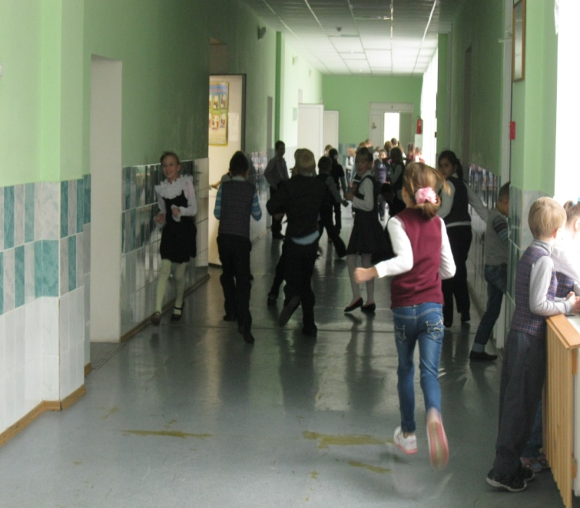
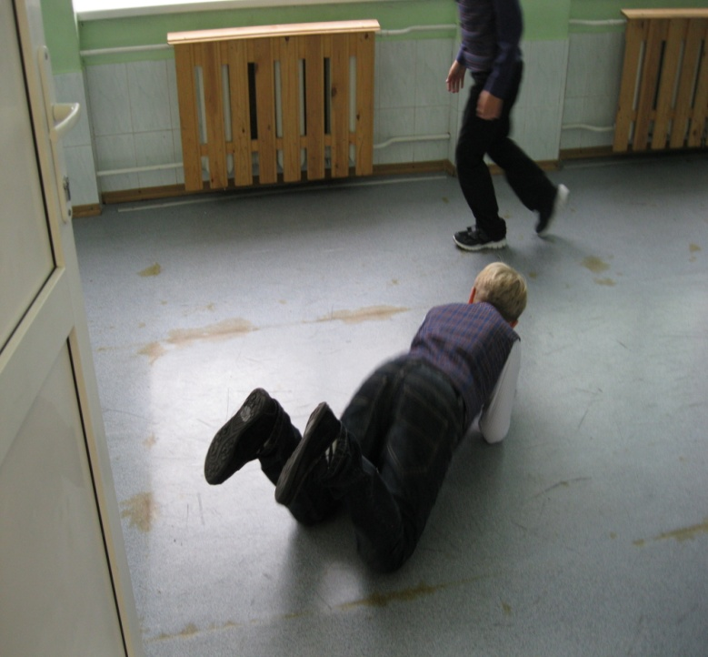
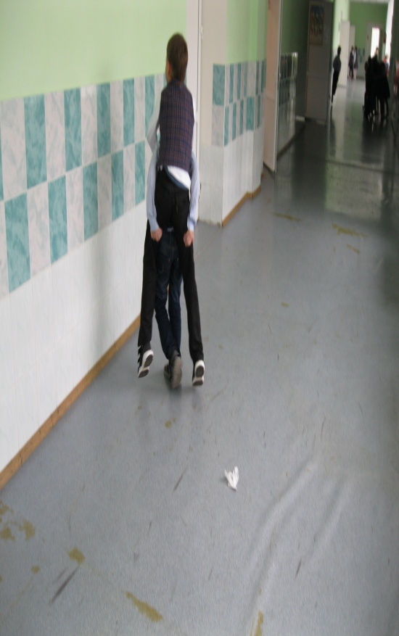
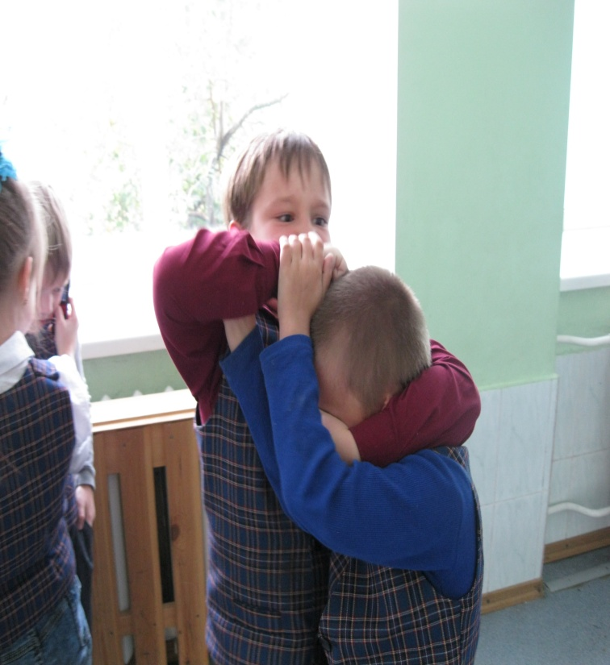
На школьной перемене
Чем бы нам заняться?
Может быть побегать?
А может быть подраться?

Slide 4
Проблема:
Каждый день у нас несколько переменок.
Очень часто именно в это время
у нас случаются конфликты:
- мальчики дерутся и ссорятся,
- некоторые не успевают приготовиться к уроку,
носятся по классу и коридору.
За такие проступки нам часто бывает стыдно.

Slide 5
Гипотеза:
Мы предполагаем,
если организованно проводить переменки,
- то жизнь в классе станет веселее,
- сократится травматизм,
- мы будем добрее относиться
друг к другу.

Slide 6
Мы решили:
Провести исследование
Проанализировать
Действовать

Slide 7
ИССЛЕДОВАНИЕ
Провели опрос среди:
учеников
учителей
родителей

Slide 8
ученики
Чем вы занимаетесь в свободное время на перемене?
Бегаем
43 человека
Балуемся
17 человек
Играем
19 человек
Читаем
1 человек
Рисуем
4 человека

Slide 9
ученики
Чем бы вы хотели заняться на перемене?
Играть в подвижные
игры
46 человек
Разгадывать ребусы,
кроссворды, загадки
21 человек
Бегать и хулиганить
7 человек

Slide 10
родители
Чем дети в школе занимаются на переменках?
Бегают
Балуются
Дерутся

Slide 11
родители
Что дети должны делать в перемены?
Играть
Готовиться к уроку
Отдыхать

Slide 12
учителя
Учителя хотят, чтобы дети на перемене:
отдохнули
подготовились к
уроку
не получили травм

Slide 13
Статистика утверждает:
чаще всего после перемены
дети жалуются на:
Утомляемость;
Головную боль;
Синяки и ушибы;
Травмы.

Slide 14
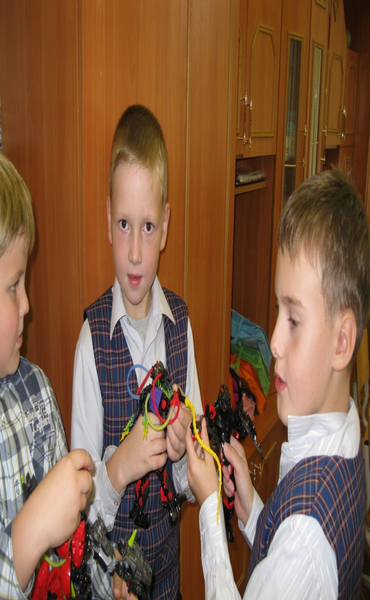
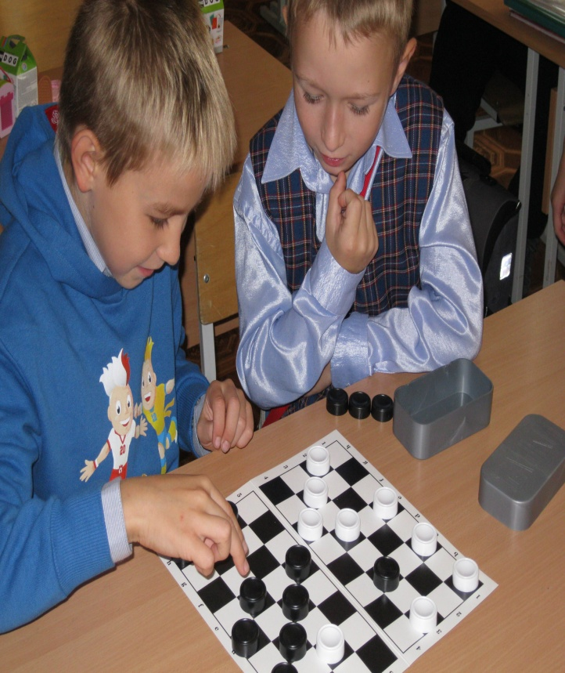
Наши действия.
Создать коллекцию игр в классе.

Slide 15
ПРАВИЛА ПОВЕДЕНИЯ во время перемен:
1 Во время перерывов (перемен) учащийся обязан:
- подчиняться требованиям педагога и работников школы; - помочь подготовить класс по просьбе педагога к следующему уроку. Учащимся запрещается: - бегать по лестницам, вблизи оконных проёмов и в других местах, не приспособленных для игр; - толкать друг друга и применять физическую силу; - употреблять непристойные выражения и жесты, шуметь, мешать отдыхать другим.

Slide 16
ПРАВИЛА ПОВЕДЕНИЯ во время перемен:
2 Дежурный по классу:
- находится в классе во время перемены; - обеспечивает порядок в классе; - помогает педагогу подготовить класс к следующему уроку; - после окончания урока производит пассивную уборку класса.

Slide 17
ПРАВИЛА ПОВЕДЕНИЯ во время перемен:
3 Учащиеся находясь в столовой:
- подчиняются требованиям педагогов и работников столовой; - проявлять внимание и осторожность при получении и употреблении горячих и жидких блюд; - употребляют еду и напитки, приобретённые в столовой и принесённые с собой, только в столовой; - убирают стол после принятия пищи.

Slide 18
ПРАВИЛА ПОВЕДЕНИЯ во время перемен:
4. Учащиеся не имеют право: во время нахождения на территории школы
и при проведении школьных мероприятий совершать действия,
опасные для жизни и здоровья самого себя и окружающих.

Slide 19
Разделились на группы
и объявили
конкурс
на лучшую ПЕРЕМЕНКУ!

Slide 20
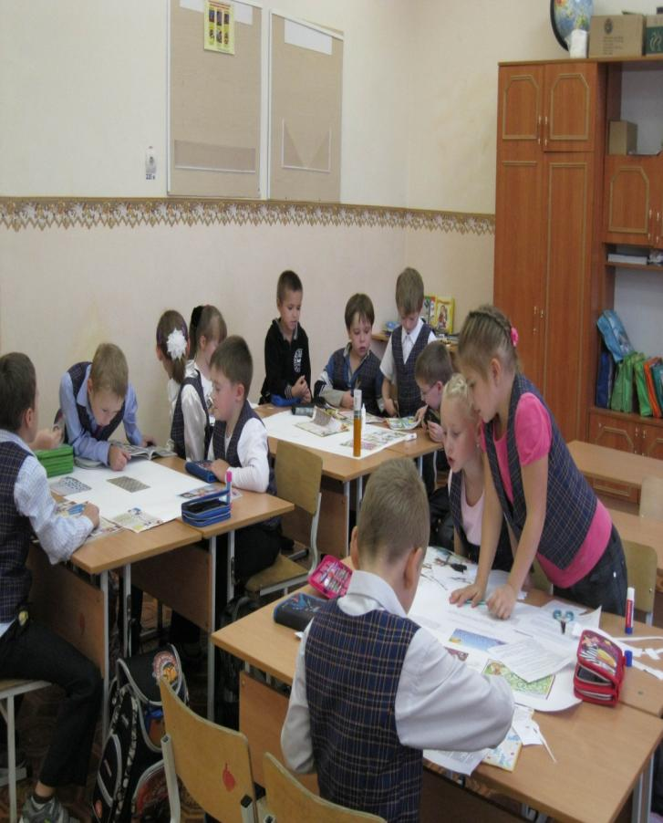
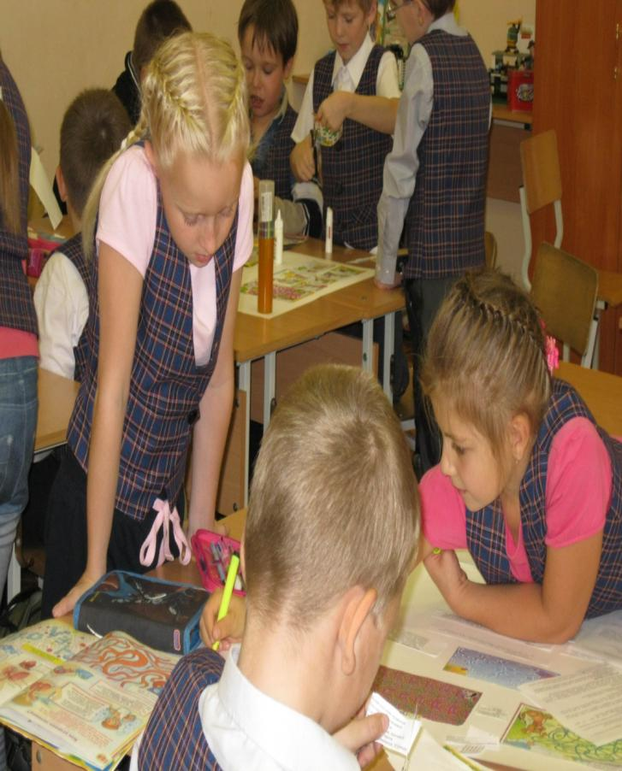
Это мы!
Работаем в группах

Slide 21
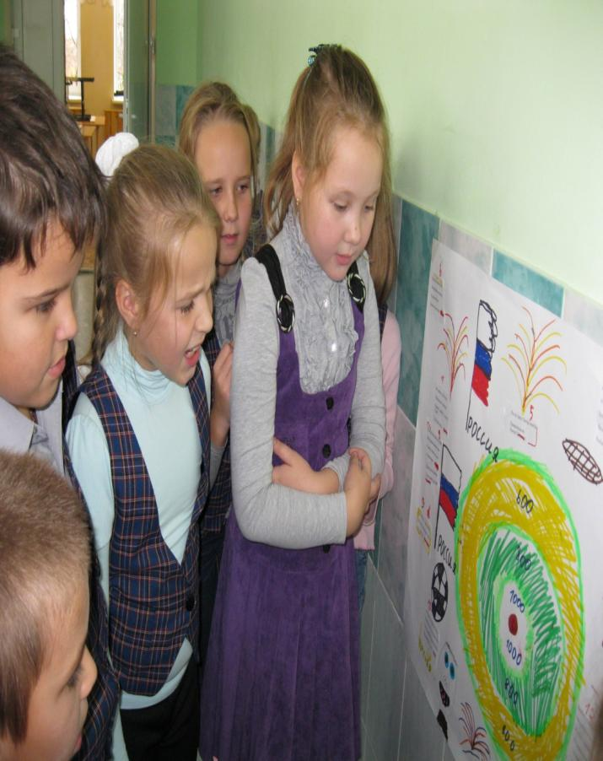
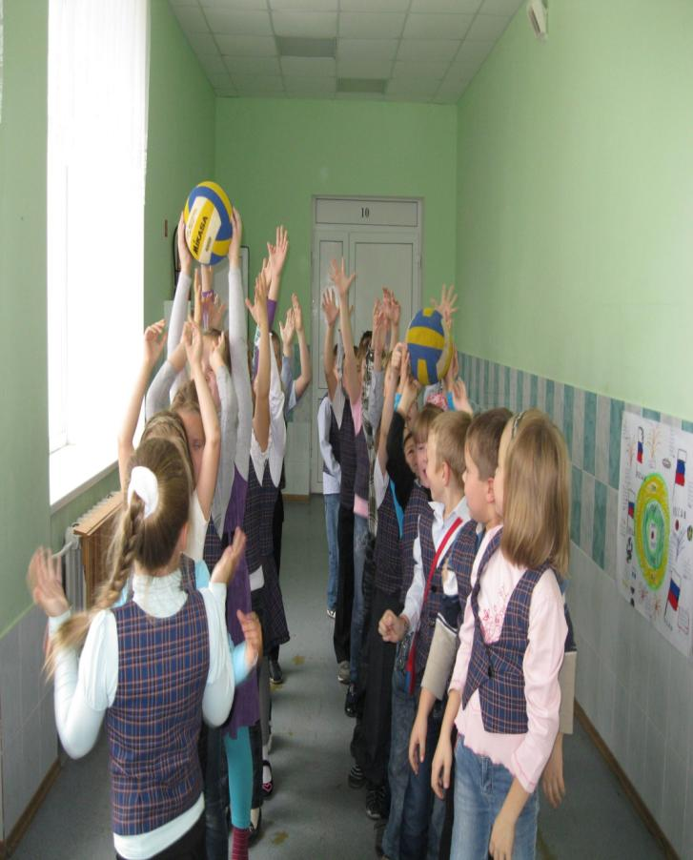
Это мы!
Проводим переменки

Slide 22
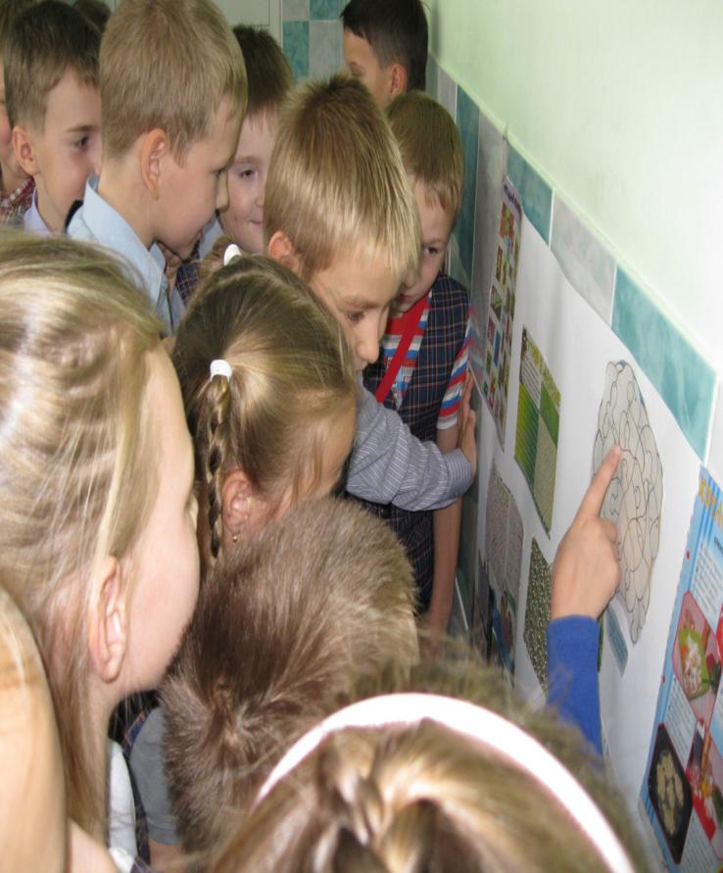
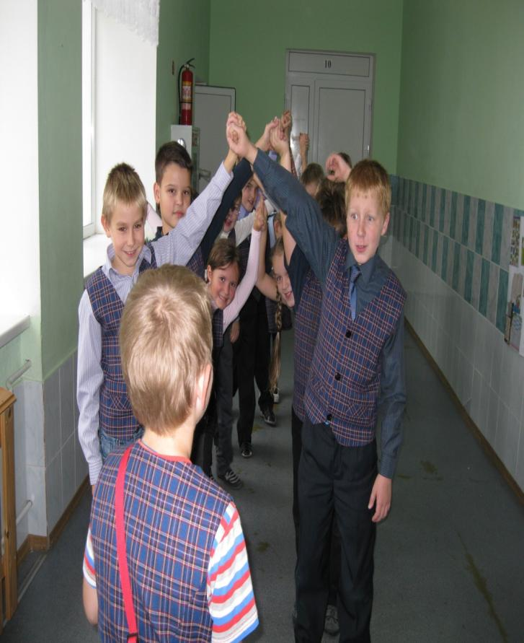
Это мы!
Проводим переменки

Slide 23
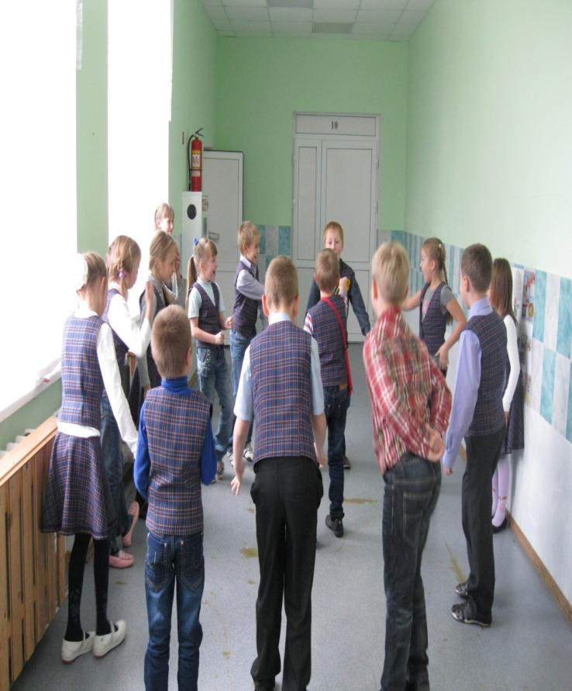
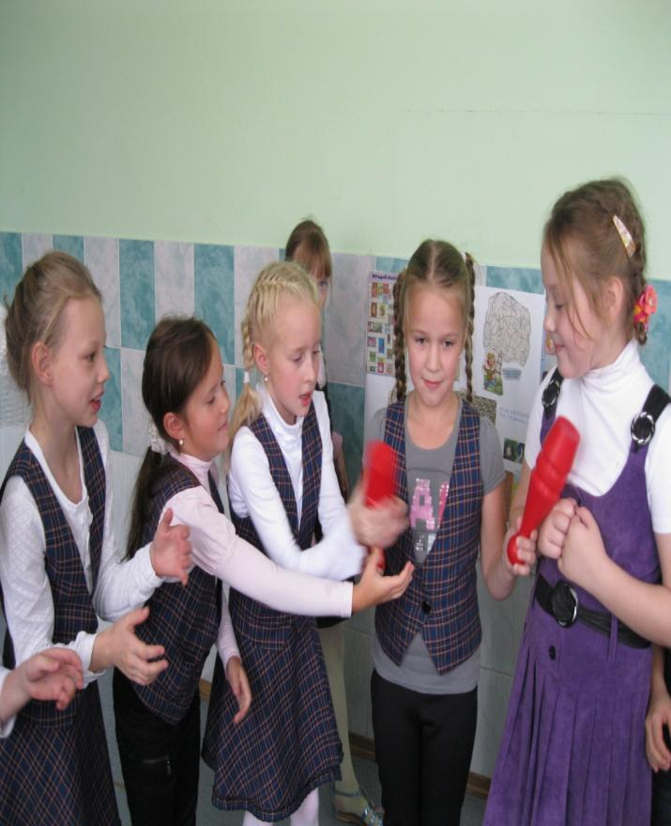
Это мы!
Проводим переменки

Slide 24
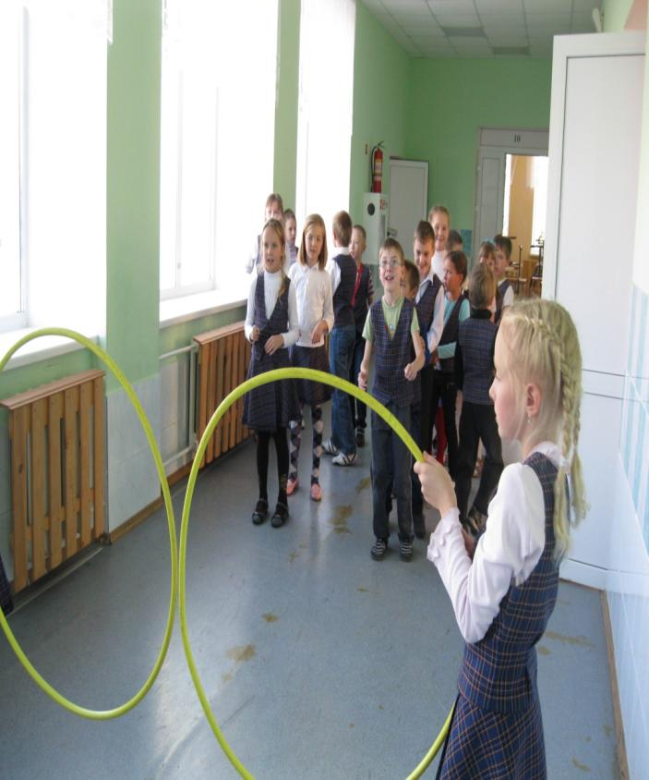
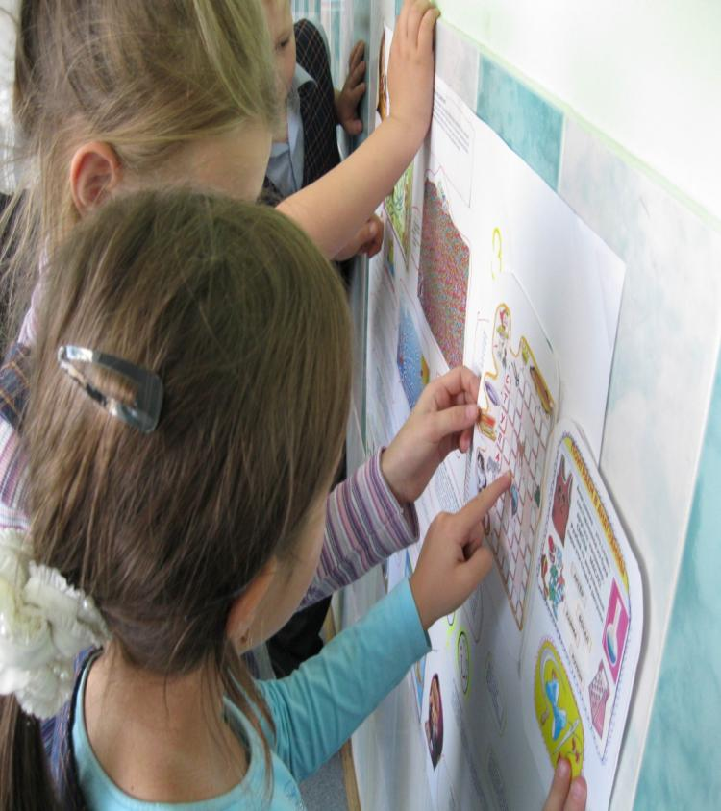
Это мы!
Проводим переменки

Slide 25
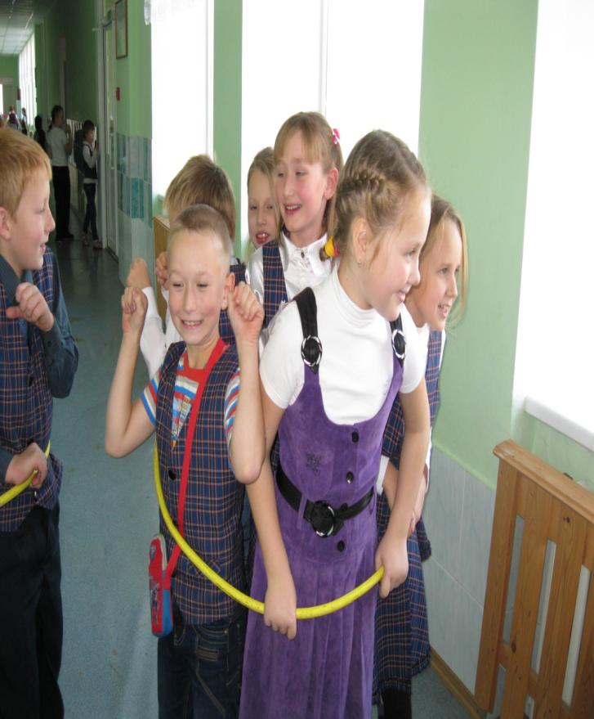
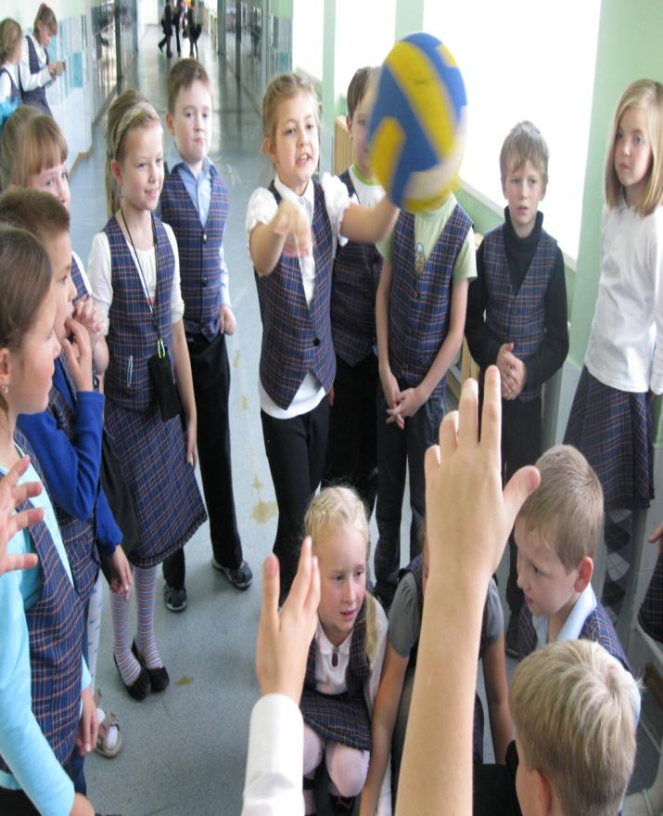
Это мы!
Проводим переменки

Slide 26
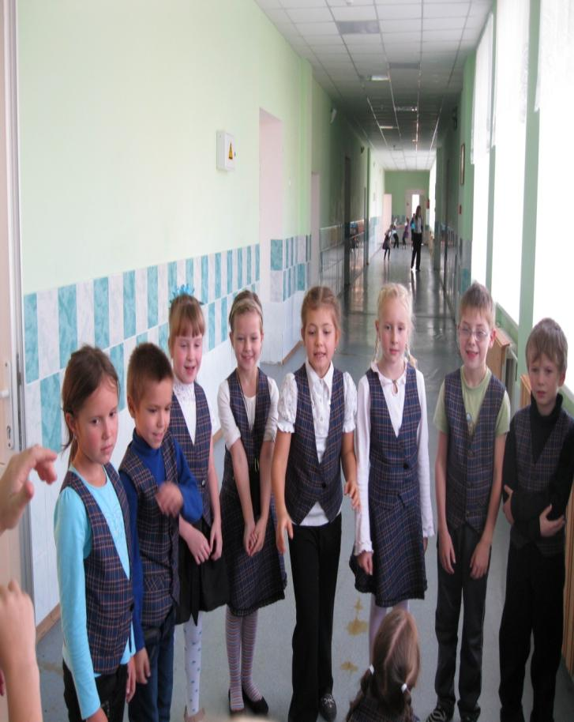
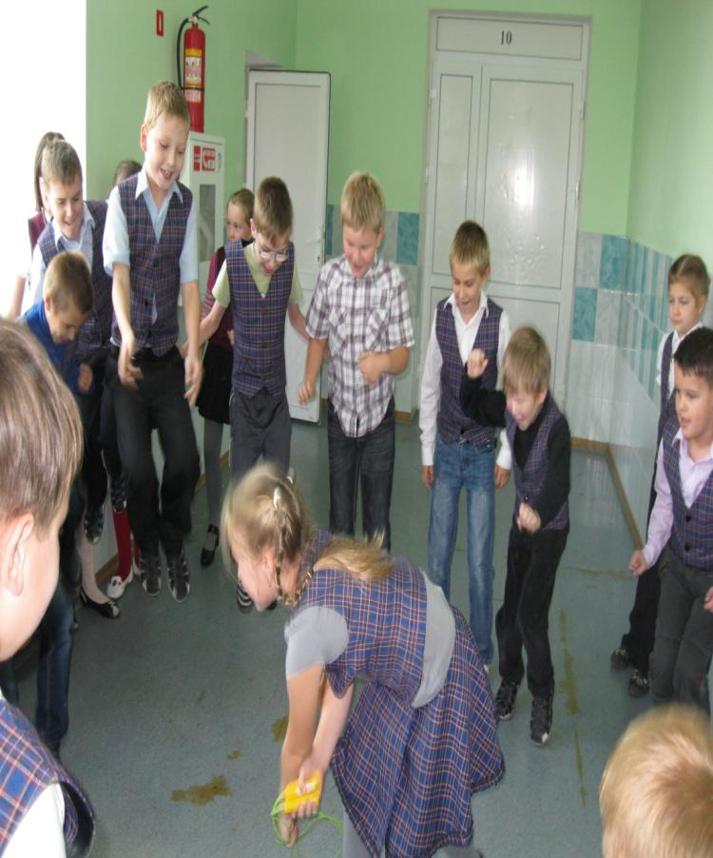
Это мы!
Проводим переменки

Slide 27
Итоги проекта.
Наша гипотезе подтвердилась:
- играя в игры на переменках мы получили массу
положительных эмоций, которые остаются
на протяжении всего рабочего дня;
мы стали добрее относиться друг к другу;
мы стали активнее проявлять себя на уроках;
наше самочувствие улучшилось,
сократился травматизм на переменах.

Slide 28
Теперь на переменах
Мы знаем, чем заняться.
Поиграть, позаниматься
И с друзьями пообщаться!

